Slide 1
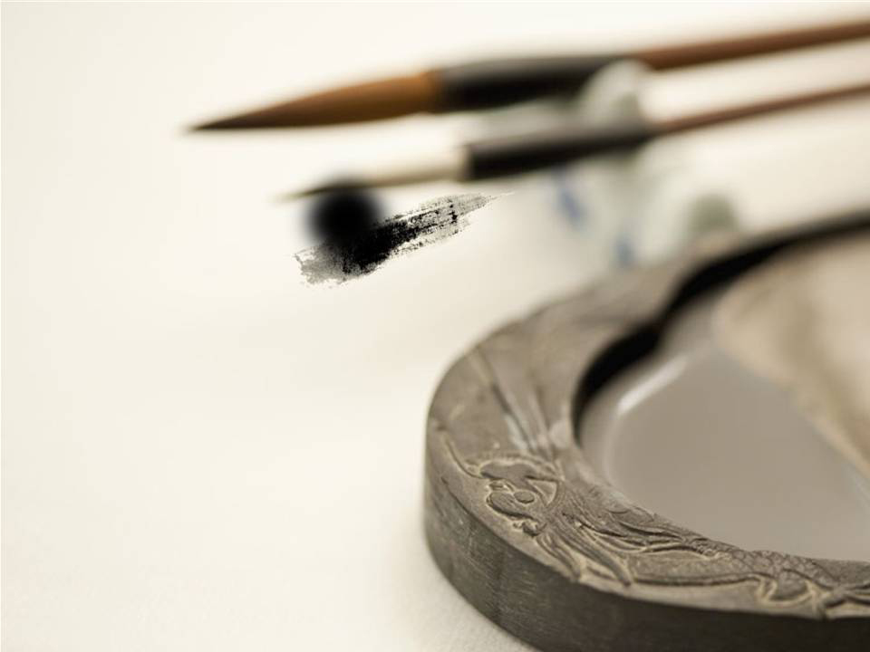
书法教程

Slide 2



篇章
壹
贰
书法概述篇
叁
毛笔书法篇
肆
硬笔书法篇
伍
粉笔书法篇
书法欣赏篇

Slide 3


第四篇
粉笔书法篇
第十章 粉笔书法常识
第十一章 粉笔楷书
第十二章 粉笔行书

Slide 4
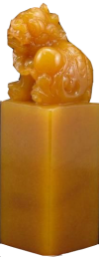

第十二章
第一节 粉笔行书概述
第二节 粉笔行书技法

Slide 5

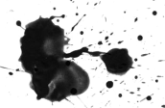
第一节
粉笔行书概述
粉笔楷书是粉笔行书的基础，在练习粉笔行书时，可将粉笔楷书的书写技巧灵活的运用到行书里。但粉笔行书有着自身的书写特点，更注重“牵丝萦带，流畅便利”，具体体现在两个方面：
① 行书书写迅速、轻盈，行笔的轻重和快慢变化较大，并且笔画连带明显、流利多姿；
② 行书在笔画形态上，多圆转、活泼，萦带显露、韵律感强；在结体字形上，欹正多姿、错落有致。
古人云：“楷如立、行如行、草若奔”。意思是说楷书像人在站立，行书像人在行走，草书像人在奔跑。如果人没有学会站立，又怎么能行走和奔跑呢？因此，学习行书之前，必须要练就一定的楷书功底。

Slide 6
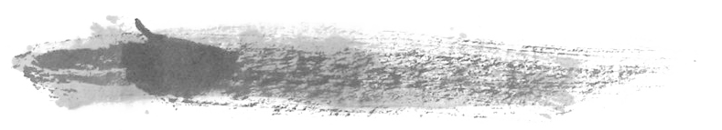
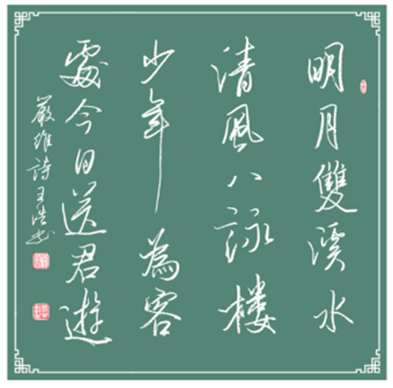
第二节
粉笔行书技法
一、粉笔行书的基本笔画
行书笔画的写法与楷书同理，但其笔画不像楷书那样循规蹈矩，变化较大。

Slide 7
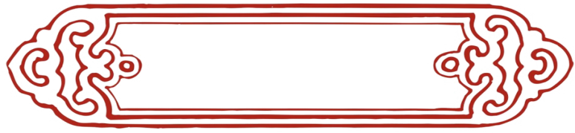
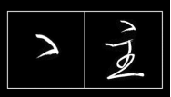
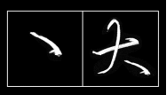
（一）点
侧点：顺锋起笔，既而按笔向右侧或右下行笔，然后向左下出锋收笔，写出牵丝与下笔呼应。
带钩点：带钩点即楷书中的长点。书写时先写长点，在收笔时用力顿一下，然后迅速向左下勾出。

Slide 8
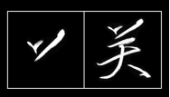
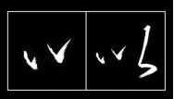
左右点：先写左点，轻落重按，然后用力向右上勾出，再顺着勾势写右点，右点要用力向左下撇出，与左点相呼应。
带右点：由左点带出右点。书写时，先写左点，轻落重按，然后写右点，右点要略顿一下，然后用力向上勾出，勾出部分要短小。

Slide 9
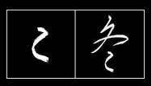
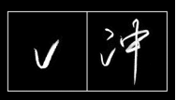
带下点：上下两点一笔带下。书写时，先写上点，用力顿一下，再写下点，最后再用力顿一下，然后迅速勾出。
挑点：行笔时由按到提，由慢到快，在右下45°角处顿笔，既而迅速向右上用力挑出。

Slide 10
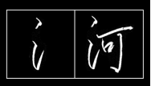
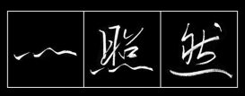
三点水：上点与中点笔断意连，中点与下点虽相连，但节奏明显。
连四点：连四点可用三点代之，也可用短横代之。

Slide 11
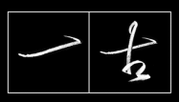
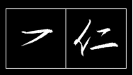
（二）横
上钩横：先写一横，写至末端时翻笔向上挑出，以便顺势写上画。
下钩横：先写一横，写至末端时折笔向左下勾出，以便开启下笔。

Slide 12
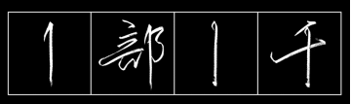
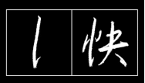
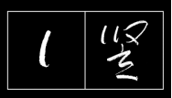
（三））竖
悬针竖和垂露竖：行书中的悬针竖、垂露竖与楷书的略有区别，书写时，应直中微曲，虚实相向。
挑脚竖：先写一竖，写至末端时向右或右上挑出。
曲钩竖：先写一竖，写至末端时迅速向右上勾出，整体应略带曲势。

Slide 13
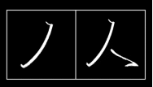
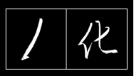
（四）撇
挑脚撇：先写一撇，写至末端时挑脚向上。挑脚撇通常是撇后写捺，笔势角度大。
回锋撇：先写一撇，写至末端时回锋向上。回锋撇通常是撇后写竖，笔势角度小。

Slide 14
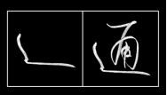
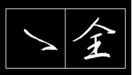
（五）捺
圆曲捺：圆曲捺是指游水捺的三弯处圆曲如环。书写时，先写一点，接着顺势写一竖，再提笔向右拐弯，然后回锋或藏锋收笔。注意拐弯要圆曲不能生硬，捺尾要圆浑不能尖利。
回锋捺：先写一斜捺，写至末端时回锋收笔，露出下尖钩。

Slide 15
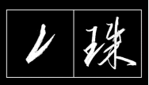
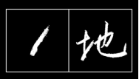
（六）挑
撇折挑：撇折挑是撇和挑的连写，书写时，先写一撇，然后折笔用力向右上迅速挑出。书写时要注意折处，点画务必清楚，不能含含糊糊、拖泥带水。
短挑：短挑在行书中是顺着其他点画书写而出的，短小精悍，恰似一把短剑。书写时，落笔后略顿，随即逐渐提笔用力挑出。

Slide 16
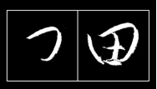
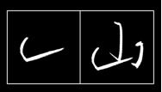
（七）折
横折：先写横画，然后折笔写竖画，写至末端时稍用力向左上方勾出。
竖折：先写竖画，然后折笔写横画，笔要略提起，再顿下去，迅速向右上勾出。

Slide 17
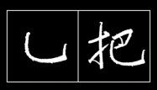
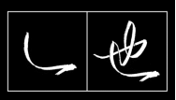
（八）钩
竖弯钩：先写竖画，落笔稍重，既而向下行笔，随即提笔拐弯写横，最后翻笔向上勾出。
回锋钩：回锋钩是竖弯钩的快写形式，书写时，顺势写竖横圆曲折，然后翻笔由上绕一小圈向下勾出。

Slide 18
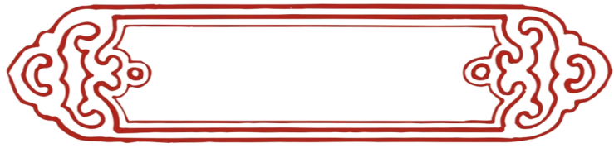
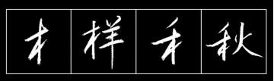
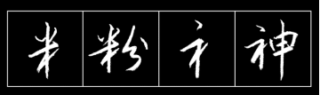
二、粉笔行书的偏旁部首
（一）字旁
（1）木字旁、禾苗旁、米字旁、示字旁。书写时，都应将“撇、点”两笔画连写成撇挑。其中，示字旁改变了楷书的书写笔顺。

Slide 19
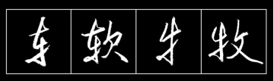
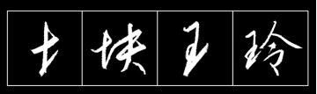
（2）车字旁、牛字旁。书写时，应将竖画和挑画二笔连带写出。
（3）提土旁、玉王旁。书写时，最后一笔的挑画要与前一笔画紧密连写不断笔。其中，玉王旁改变了楷书的书写笔顺，先横再竖，后连写。

Slide 20
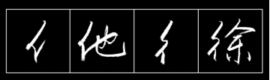
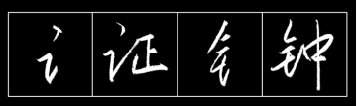
（4）单人旁、双人旁。书写时，其撇画要用挑脚撇，并与竖画相连。其中，双人旁的两撇一般要连写。
（5）言字旁、金字旁。写法基本上与楷书相同，需特别注意的是金字旁的撇画可适当运用挑脚撇。

Slide 21
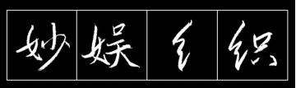
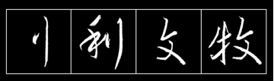
（6）女字旁、绞丝旁。女字旁比较难写，且形态多样，练习时要多观察、比较。绞丝旁可以一笔写成，形态较楷书稍有变化。
（7）立刀旁、反文旁。书写时，立刀旁的竖钩之钩可以省略，反文旁的捺可用反捺。

Slide 22
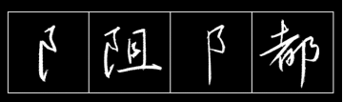
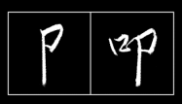
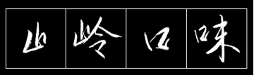
（8）双耳刀、单耳刀。双耳刀起笔可以写得快些，用作左耳旁时竖用挑脚竖，不封耳刀口；用作右耳旁时，和单耳刀的竖画一样用悬针竖，且封耳刀口。
（9）山字旁、口字旁。写法基本上与楷书相同，都位于字的左上方。

Slide 23
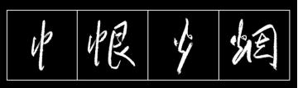
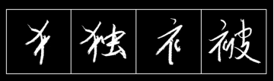
（10）竖心旁、火字旁。书写时，可以先写左右点，可以牵丝或一笔写成。其中，竖心旁的竖可用挑脚竖。
（11）反犬旁、衣字旁。书写时，反犬旁的最后一撇要从弯钩的中上部起笔，再沿原笔迹挑回，以求与字的右半部呼应；衣字旁的最后两点要连写且顺势向右挑出。

Slide 24
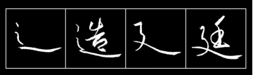
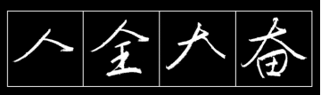
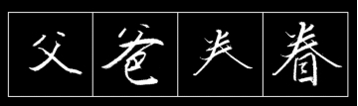
（12）走之旁、建字旁。书写时，走之旁的耳刀需呈侧势，建字旁的撇捺要交叉。
（二）字头
（1）人字头、大字头、父字头、卷字头。书写时，撇画可随势出钩，捺画可以回锋。

Slide 25
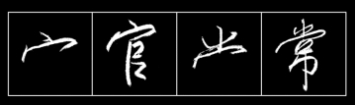
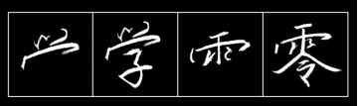
（2）宝盖头、常字头、学字头、雨字头。这四个偏旁均以秃宝盖为主画，书写时，可将垂点与横钩连在一起。此外，雨字头中的两对点笔画要清楚，但不必泾渭分明。

Slide 26
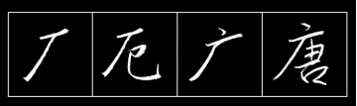
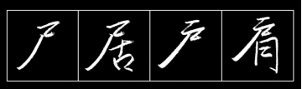

（3）厂字头、广字头、尸字头、户字头、病字头、虎字头。书写时，撇要曲中求直，有一泻千里之势，可用楷书的斜撇，也可用行书的挑脚撇。

Slide 27

（4）草字头、竹字头。书写草字头时，先写一短竖，再写横，横要似断似连，有S形笔意，最后写一撇，与字的下部相呼应；书写竹字头时，左收右放，中间似断似连，点要有变化。

Slide 28


（三）字底
心字底、四点底、皿字底在写法上与楷书基本相同，重在点画的牵丝自然。

Slide 29


（四）字框
书写田字框、国字框、同字框、门字框这四个带框的行书偏旁时，转折处可方可圆，要有节奏感，框内的字要分布匀称，与外框协调。

Slide 30

三、粉笔行书的结体方法
（一）结体灵巧，删繁就简
粉笔行书通过减少笔画、简化偏旁、整体简化以及以点代画等技巧，体现出简洁明快的特点。
（1）减少笔画。笔画的减少可使字的线条更简洁明了，结构更加干练，体现出一种行云流水的感觉。。

Slide 31


（2）简化偏旁。偏旁的简化有着一定的规则，不能随意简化。
（3）整体简化。整体简化的字线条流畅、形态优美，但不易辨认，因此不能用于教学板书。

Slide 32


（4）以点代画。书写时，以点画代替其他笔画，不但能体现出动静变化，而且能提高书写效率。
（二）收敛有致，匀称协调
粉笔行书书写时，通过对平衡欹侧、大小疏密、高低仰俯等因素的调整，使文字造型千姿百态、生动活泼。
（1）平衡剞侧。平衡即平稳、均衡；剞侧即偏重一边，以侧求美。

Slide 33


（2）大小疏密。即该大则大、该小则小，注意留白。
（3）高低仰俯。即左右结构的字应有高低之分，以平衡字势；上下结构的字应与楷书一样符合天覆地载的规则。

Slide 34


（4）向背映照。在左右结构中，相向结构的字应相互照应、相互依靠；相背结构的字应背而不离、合而不犯。
（5）和谐统一。即一个字的笔画应服从该字整体的需要，体现出一种整体美。

Slide 35

谢谢

